Slide 1

BRIEFING REGIONAL DIÁRIO
Confeccionado em: 06/10/2026
Confeccionado por: SO MONTEIRO
Previsor: TEN ANA NASCIMENTO

Slide 2
PREVISÃO PARA AS REGIÕES
REGIÃO SUL: Cavado atuando no oeste da região favorece à ocorrência de chuvas intermitentes associadas a muita nebulosidade, principalmente no PR e leste de SC. Manhãs com restrições generalizadas de teto nos 3 estados.
REGIÃO SUDESTE: Convergência de umidade associada a um sistema frontal estacionário no Oceano mantém condições de instabilidade no período da tarde para os estados da região. Durante as manhãs, restrições de teto no RJ, SP e BH.
REGIÃO CENTRO-OESTE: Região sob influências do cavado no oeste e da convergência de umidade na faixa central do Brasil, favorecendo a ocorrência de trovoadas ao longo do dia, com teto baixo persistente e restrições eventuais de visibilidade em todos os estados.
REGIÃO NORDESTE: Ventos úmidos soprando do Oceano trazem nuvens mais espessas que podem desencadear pancadas de chuva no leste da região, com restrições eventuais de teto e visibilidade no período da manhã entre Recife e Natal.
REGIÃO NORTE: Oeste da região instabiliza-se durante o dia devido ao aquecimento superficial, favorecendo à ocorrência de trovoadas com chuva nos estados do AM, RO e AC.

Slide 3
BRIEFING REGIONAL DIÁRIO
SIGMET em vigor
Localidades com evento severo
Vento forte (≥ 21 KT / rajada)
SBAO: 13, 14
SBAZ: 54, 56, 53, 57
SBBS: 31, 32
SBCW: 27, 28
SBEG SBMN SBBV SBPV SBMQ SBCZ SBTF SBAT SBUA SBCC SBTT SBJI SBVH SBUY SBAN SBBH SBBR SBCF SBCN SBGO SBIP SBPJ SBAX SBUL SWLC SAEZ SBCG SBTG SBSC SBZM
SUMU SBPA SBCO SBPK SBBG SBSM SBFZ SBNT SBSG
Atualizações consulte: https://redemet.decea.mil.br/

Slide 4

BRIEFING REGIONAL DIÁRIO
RESTRIÇÕES · METAR 06/10 12:01 UTC
1 - Restrições de teto: SBBR, SBCT, SBFL, SBGR, SBNF, SBSP
2 - Restrições de visibilidade: Não houve.
3 - Restrições de teto/visibilidade: SBJV
 | VFR | Vis ≥ 5.000 m e Teto ≥ 1.500 ft
 | IFR | Vis 1.500–5.000 m ou Teto 600–1.500 ft
 | ABX MIN | Vis < 1.500 m ou Teto < 600 ft
Atualizações consulte: https://redemet.decea.mil.br/

Slide 5
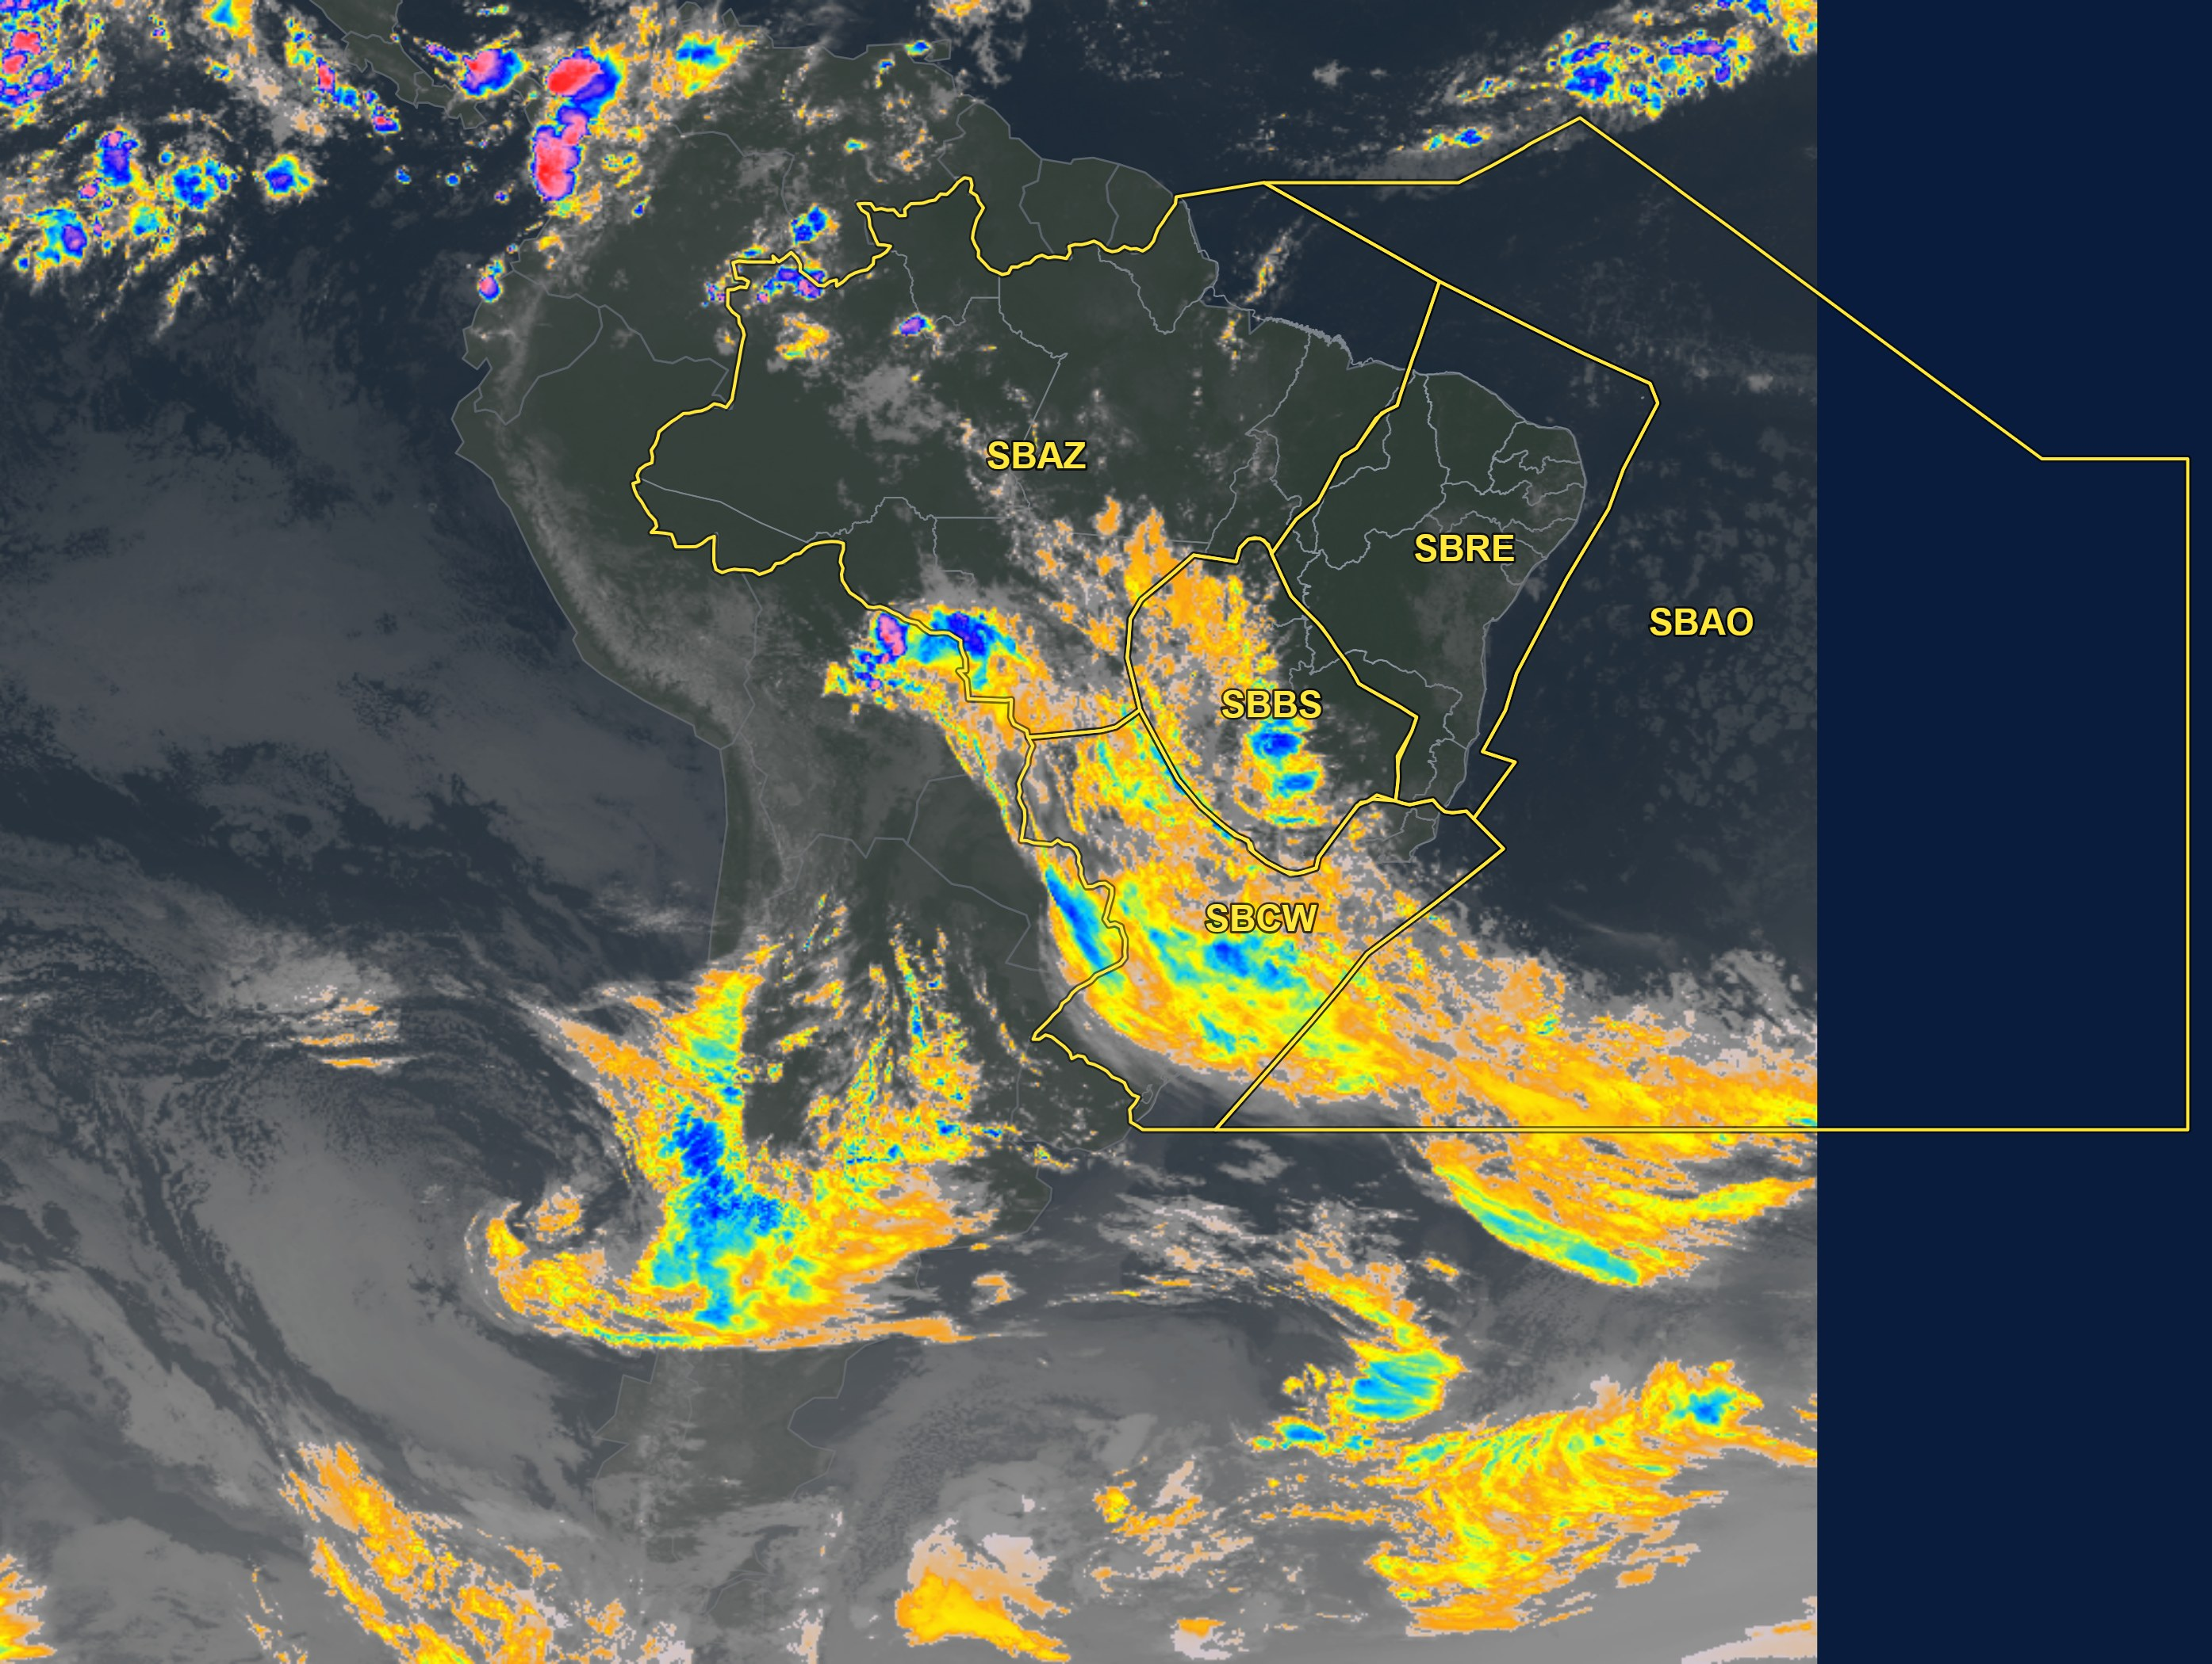
Satélite — América do Sul
Realçada · topo (°C) aprox.
−30
−44
−56
−70
−80
Cinza = nuvem quente/superfície
Atualizações consulte: https://redemet.decea.mil.br/

Slide 6
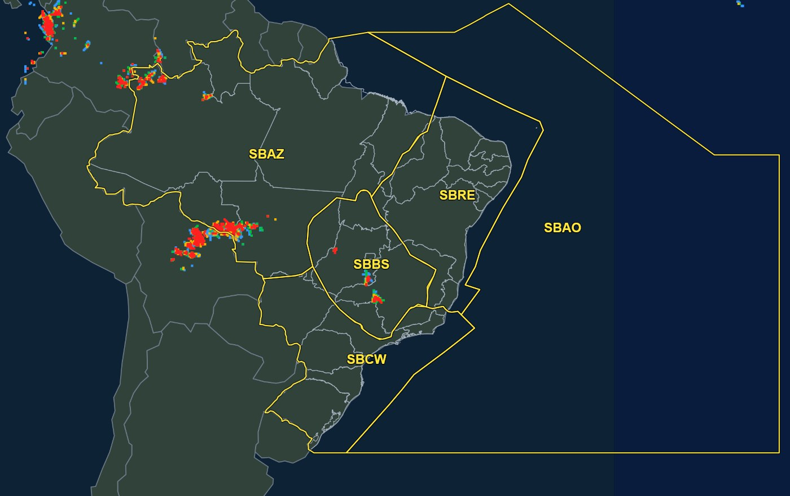
DEA - 12:10 UTC
0–15 min
15–30 min
30–45 min
45–60 min
Atualizações consulte: https://redemet.decea.mil.br/

Slide 7
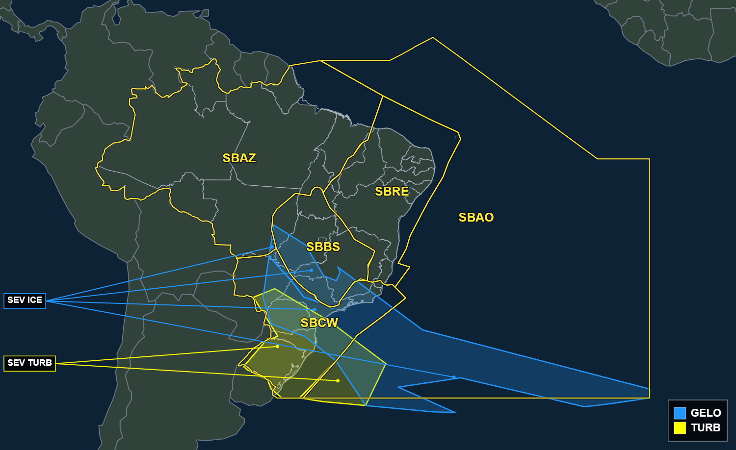
SIGMET em vigor · consulta 06/10 12:10 UTC
Atualizações consulte: https://redemet.decea.mil.br/

Slide 8
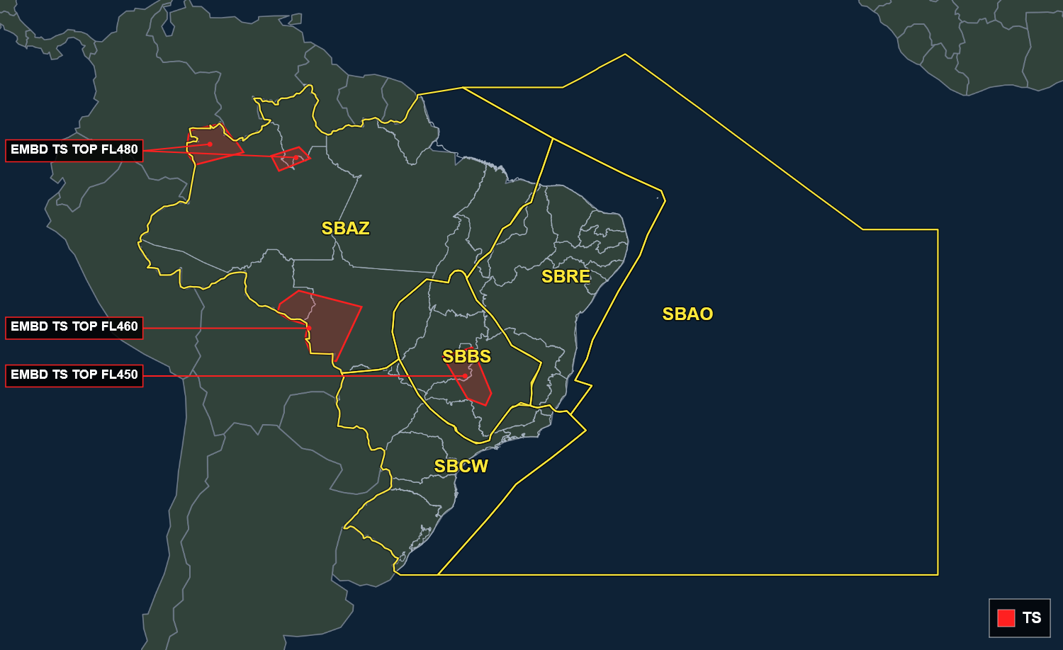
SIGMET de TS em vigor · consulta 06/10 12:10 UTC
Atualizações consulte: https://redemet.decea.mil.br/

Slide 9
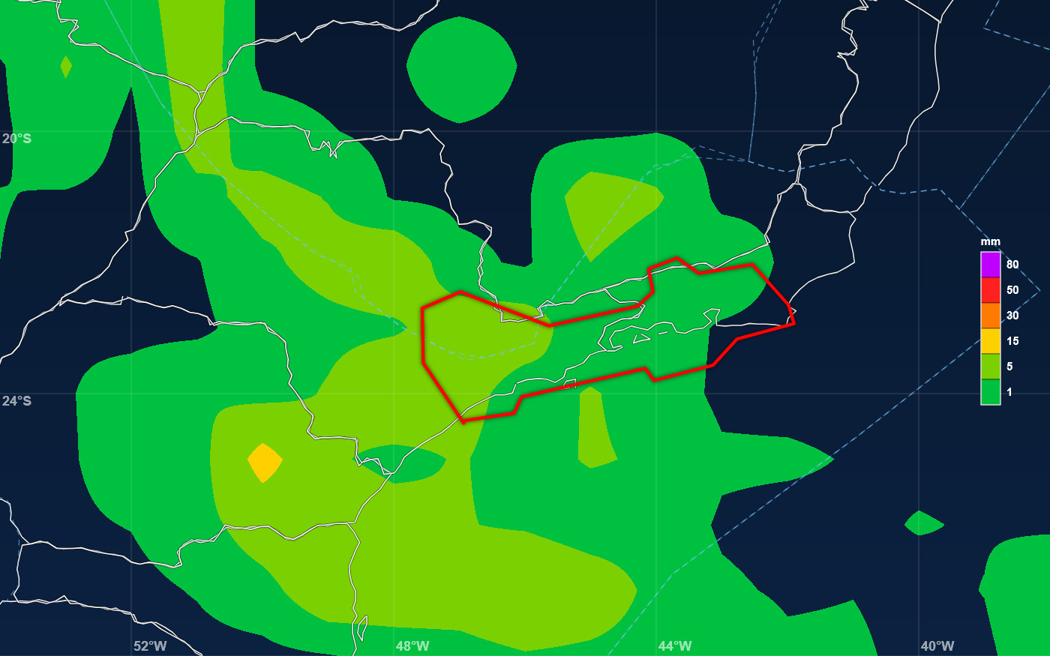
Modelagem ECMWF — precipitação prevista (pico) · 2000 UTC 06/10 (rodada 06/10 00Z)

Slide 10
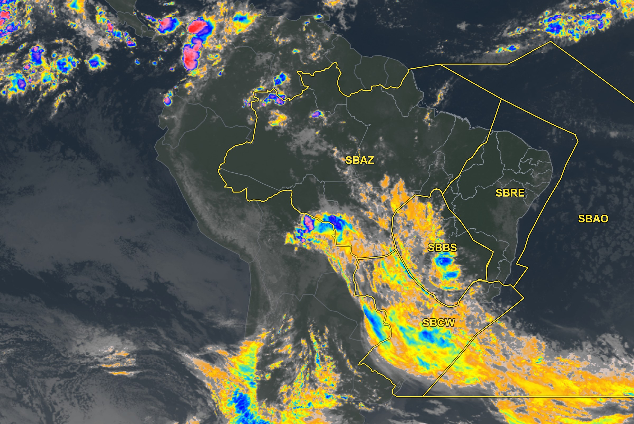
Satélite realçada
Realçada · topo (°C) aprox.
−30
−44
−56
−70
−80
Cinza = nuvem quente/superfície
FIR-AZ | EG | BE | BV | MQ | SL | SN | PV | RB | CY
MANHÃ |  |  |  |  |  |  |  |  | TSRA T/V
TARDE | TS | TS |  |  |  |  | TSRA | TSRA
NOITE | TS | TS |  |  |  |  | VCTS | VCTS | TSRA
MANHÃ |  |  |  |  |  |  |  |  | TS

Slide 11
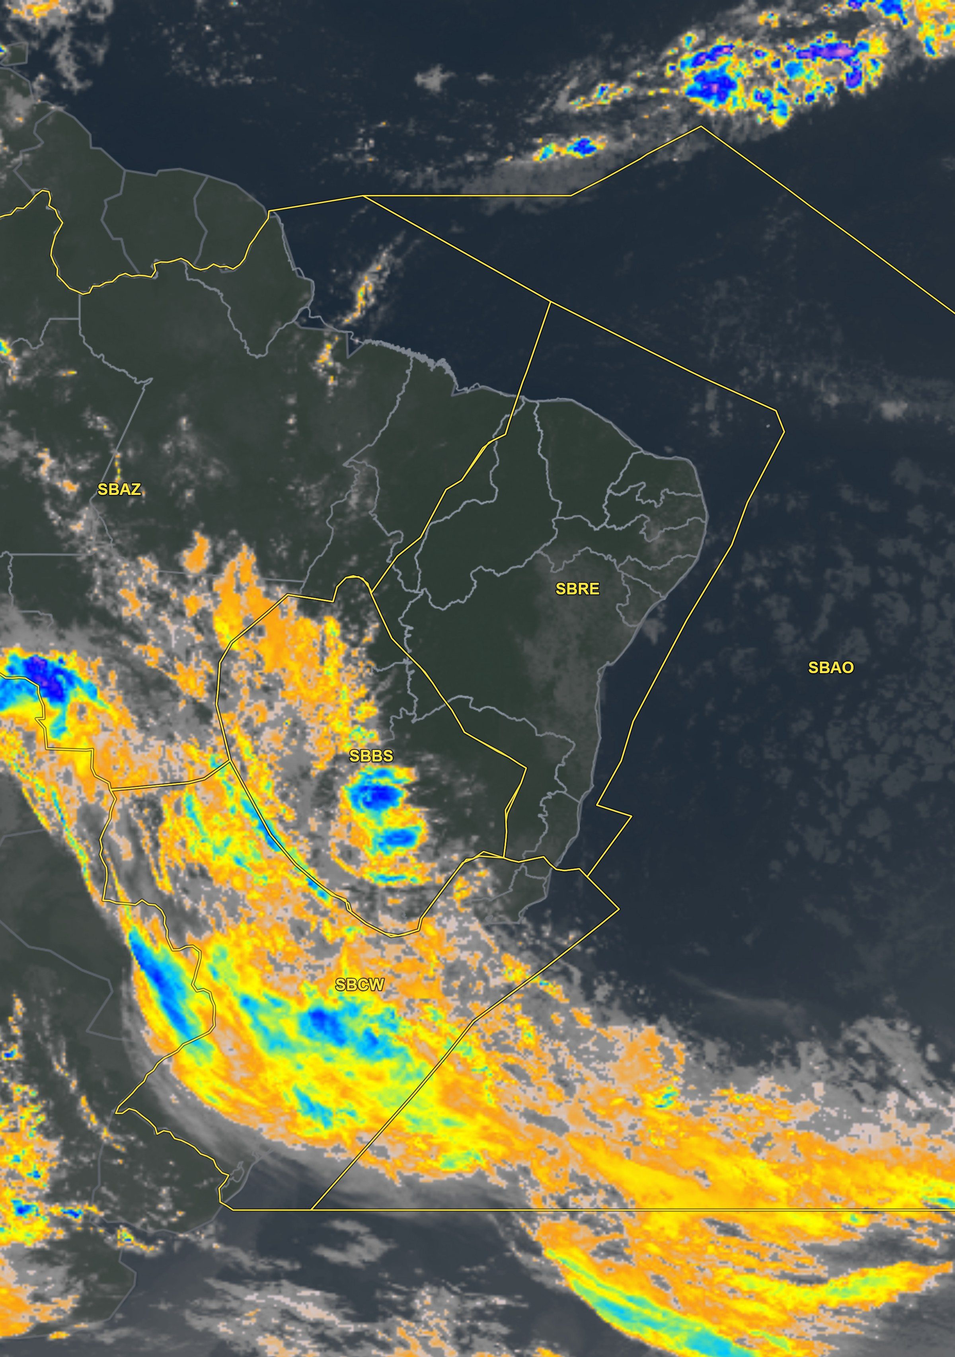
Satélite realçada
Realçada · topo (°C) aprox.
−30
−44
−56
−70
−80
Cinza = nuvem quente/superfície
FIR-RE | FZ | RF | SV | VT
MANHÃ |  | RA
TARDE |  |  |  | RAJ 25KT
NOITE | RAJ 26KT |  |  | RAJ 25KT
MANHÃ

Slide 12
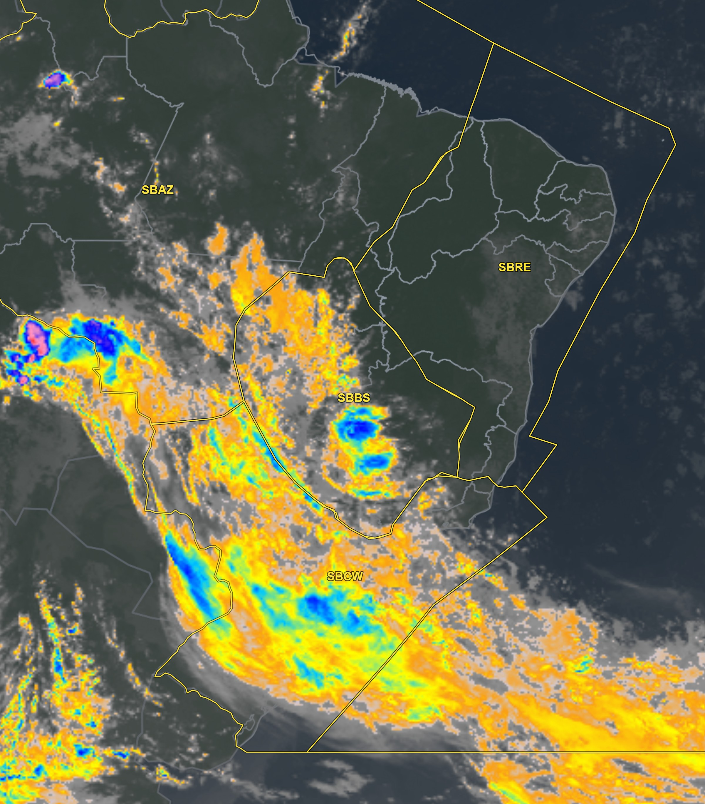
Satélite realçada
Realçada · topo (°C) aprox.
−30
−44
−56
−70
−80
Cinza = nuvem quente/superfície
FIR-BS | BR | GO | BH | CF | KP
MANHÃ | T/RA | VCTS |  |  | BR V
TARDE | VCTS | VCTS | VCSH | VCSH | TSRA
NOITE |  |  | VCSH | VCSH | TSRA V
MANHÃ | T/V

Slide 13
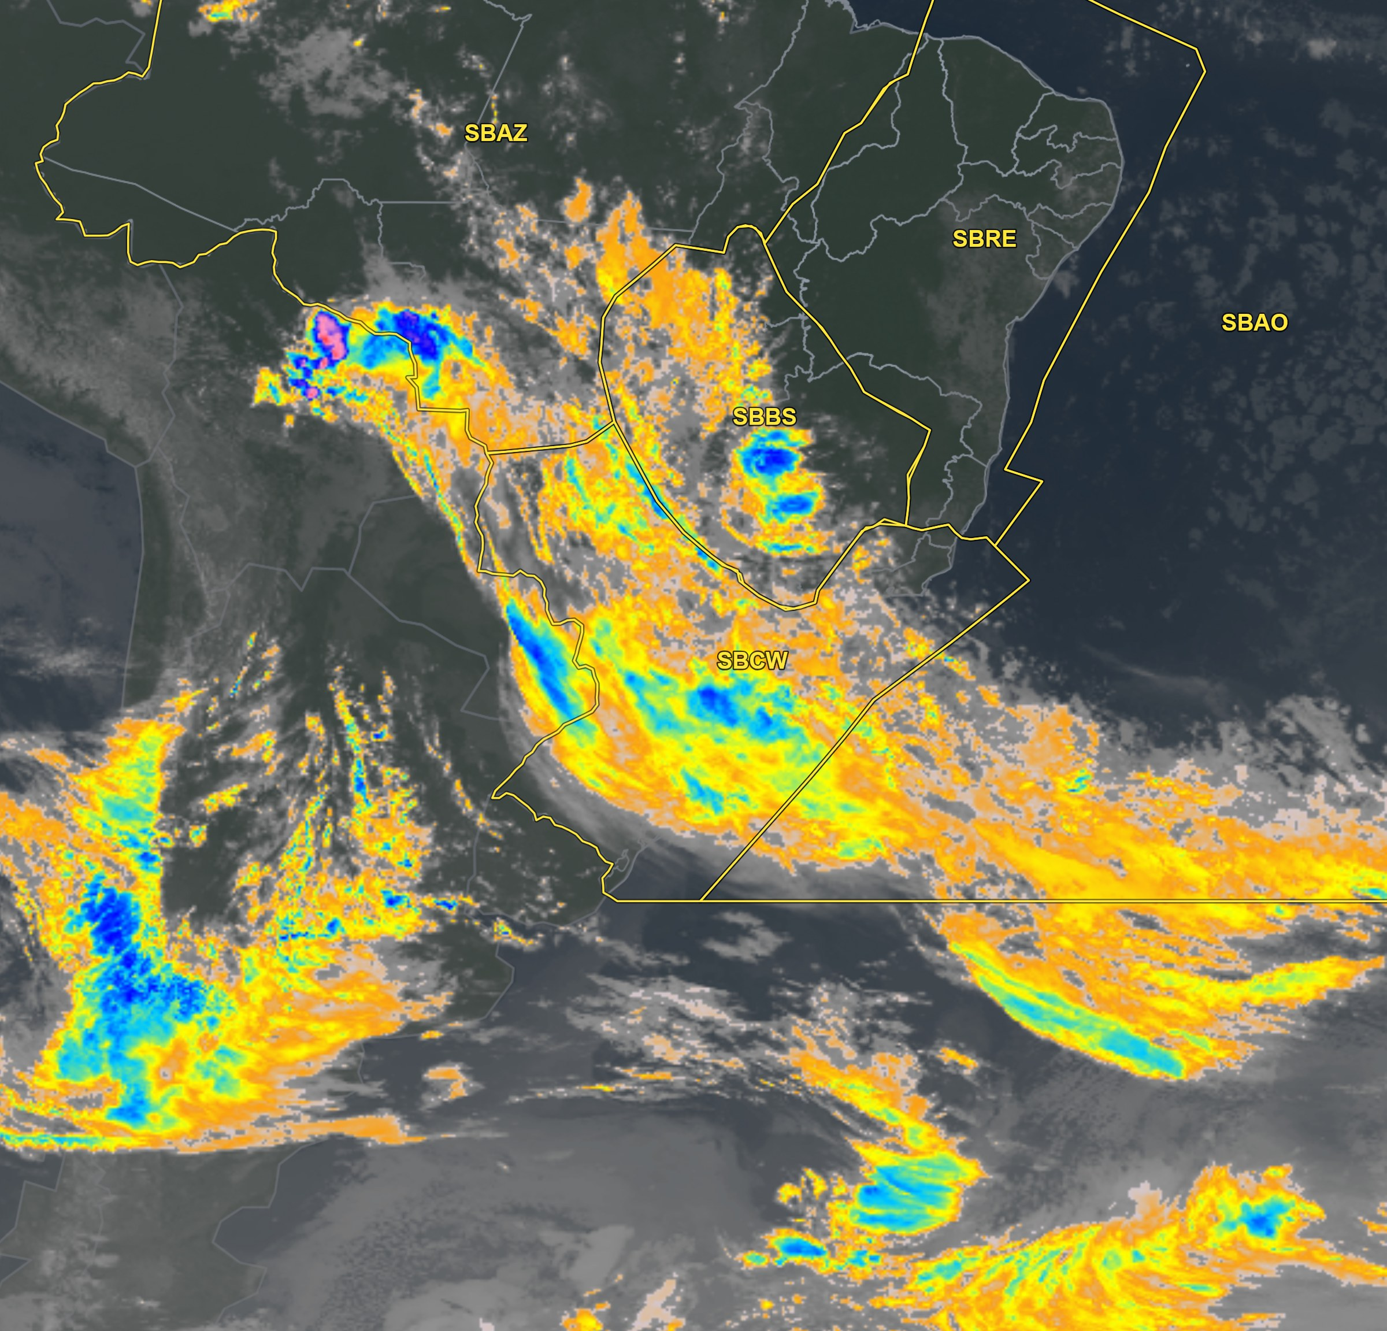
Satélite realçada
Realçada · topo (°C) aprox.
−30
−44
−56
−70
−80
Cinza = nuvem quente/superfície
FIR-CW | GR | SP | GL | RJ | CG | CT | FI | FL | JV | NF | PA
MANHÃ | DZ BR T/V | RA T | RA BR T/V | RA BR T/V | TSRA | T |  | RA
TARDE | T | T |  |  | TSRA | RA BR T/V |  | RA T/V | RA T/V | RA T/V
NOITE | TSRA T | TSRA T | TSRA V | TSRA V | TS | RA BR T/V |  | RA T/V | RA T/V | RA T/V
MANHÃ | T/V | T/V | T/V | T/V |  | T/V |  | T | RA T/V | RA T/V

